Slide 1
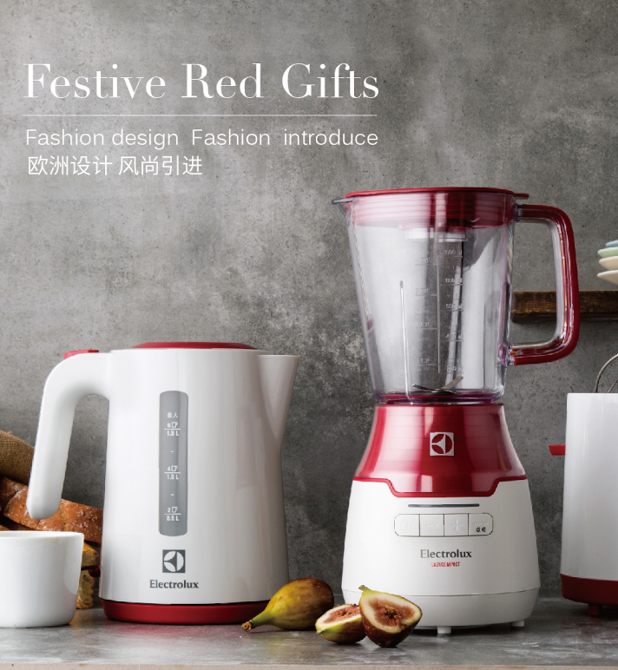

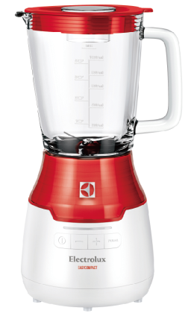

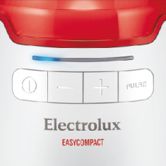
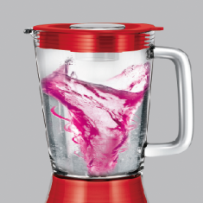
EBR3200R
果汁机
市场参考价：698.00
批发价：366.00
产品参数：500W 1.0L
包装尺寸：19×19×37cm
装箱明细：2pcs/箱
大容量果汁杯, 美观耐用
2档速度选择+瞬间搅拌功能
优质不锈钢4叶碟式绞刀，
超强切削力，经久耐用
安全开关设计，确保使用安全
能搅拌多种果汁、蔬菜及碎冰块

